Slide 1
DB7장. Query 만들기

Slide 2
Index
1. Query의 개념
2. Query의 종류
3. Query작성하기
4. Query 디자인 창 다루기
5. 쿼리의 수식 작성하기

Slide 3
1. Query의 개념
Query는 테이블이나 타 Query를 원본으로 하여 데이터를 select, insert, delete, update할 수 있는 엑세스의 데이터베이스 개체이다.
Query의 결과는 테이블로 표시되며, 테이블처럼 결과가 항상 테이블로존재하는것이 아닌 질의를 저장하고 있는 것이다.
Query를 이용해서 얻은 결과도 폼,보고서 등의 레코드 원본으로 사용될 수 있다.

Slide 4
2. Query의 종류
선택질의
가장 일반적인 질의.데이터시트에서 레코드를 제한적으로 수정할 수 있다. 레코드를 그룹으로 묶어서 합계,개수,평균등을 구할 수 있다.
실행질의
삭제질의, 갱신질의, 삽입질의, 테이블 만들기 질의가 있다. 여러레코드를 한번에 변경가능하다.
SQL질의
SQL문을 이용한 질의 이다. 통합쿼리, 창구쿼리, 데이터장의 쿼리, 하위 쿼리등이 있다.
기타질의
매개변수쿼리
크로스탭질의

Slide 5
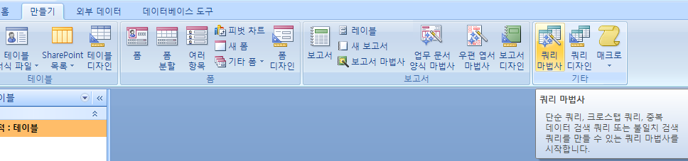
3. Query작성
[만들기]탭의 [기타]그룹의 [쿼리마법사]를 눌러 실행한다.

Slide 6
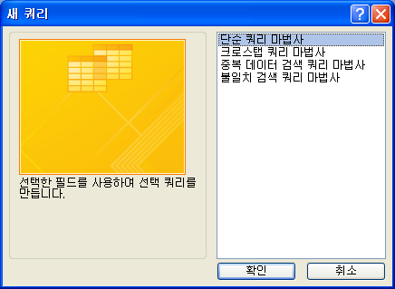
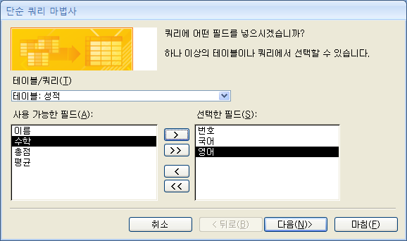
성적 테이블에서 원하는 항목을 고른다

Slide 7
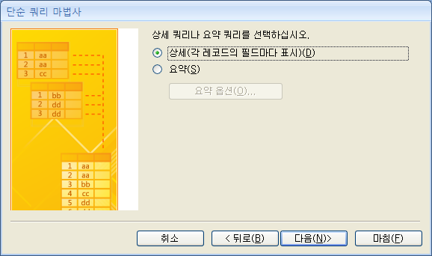
상세(각 레코들의 필드마다 표시)를 선택하고 다음을 누른다.

Slide 8
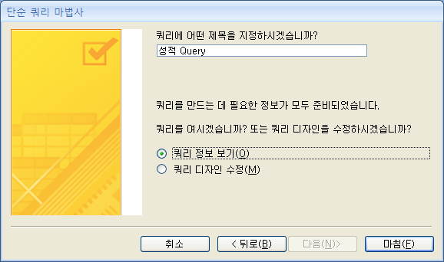
쿼리의 이름을 만들어 주고, 마침을 누른다.

Slide 9
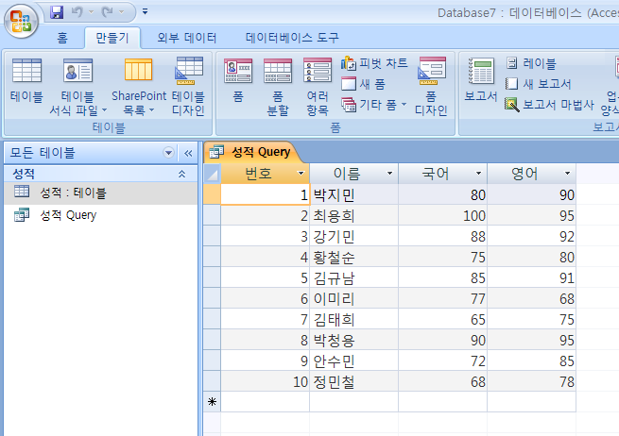
쿼리의 결과가 실행된 것을 확인할 수 있다.

Slide 10
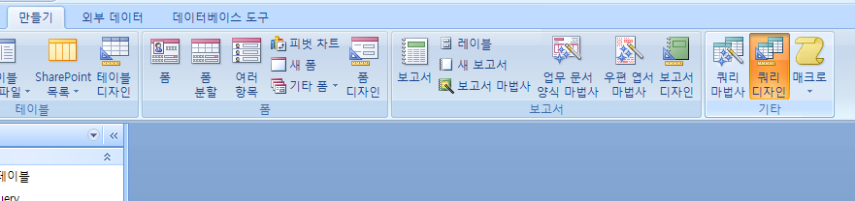
4. Query 디자인 창 다루기
[만들기]탭의 [기타]그룹의 [쿼리디자인]을 눌러 실행한다.

Slide 11
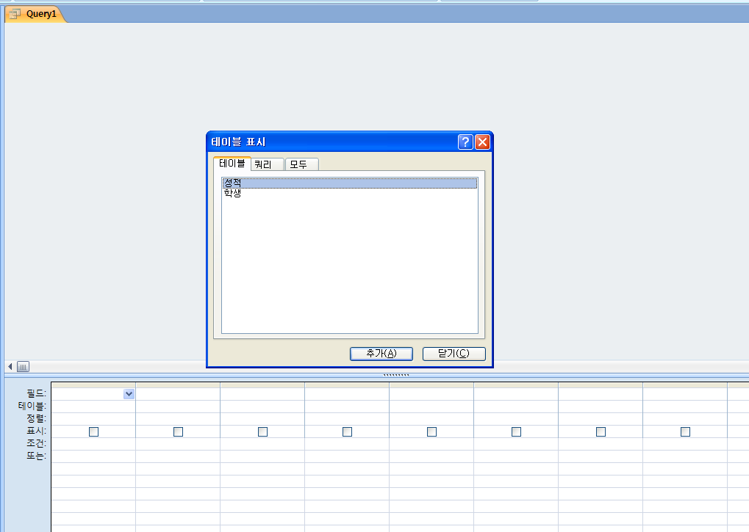
테이블 표시 대화상자에서 원하는 테이블을 추가한다.

Slide 12
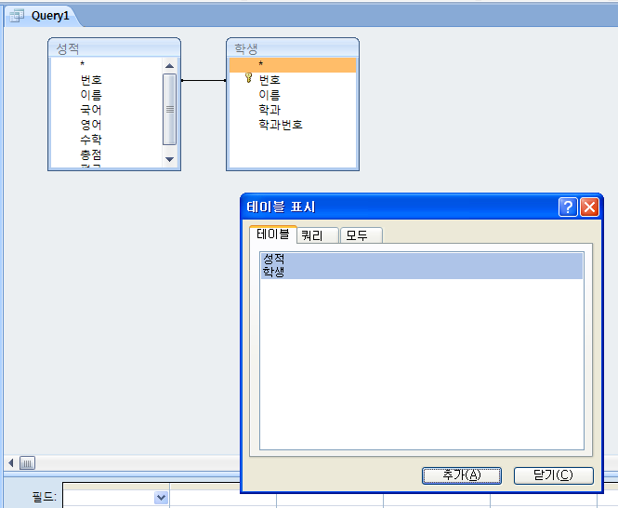
쿼리 디자인창에 테이블이 추가된 것을 확인하고 닫기를 누른다.

Slide 13
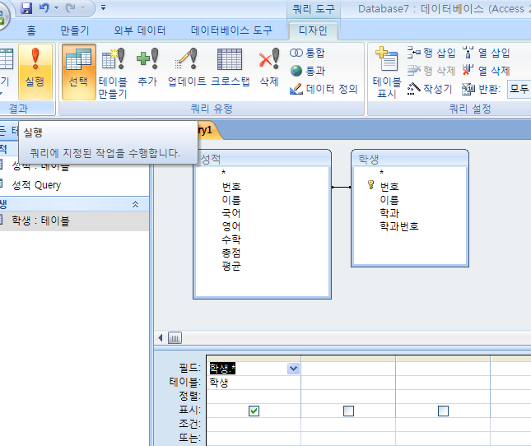
아래의 편집창에 학생테이블의 모두 선택하고 끌면 “학생*”의 기호가 생성되고, 의미는 학생테이블 모든 항목을 의미한다.
쿼리의 확인을 위해 실행아이콘(!)을 누른다.

Slide 14
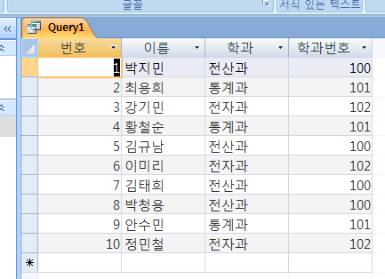
쿼리가 실행된것을 확인할 수 있다.

Slide 15
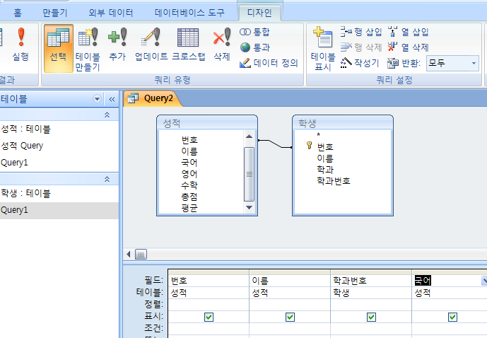
다른 방법으로 원하는 필드를 각 테이블에서 끌어서 가져다 놓고 실행 버튼을 누른다.

Slide 16
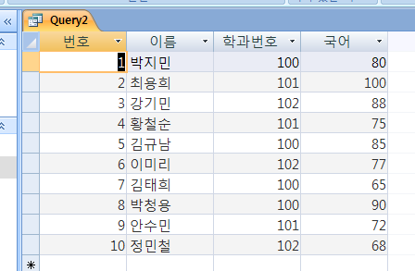
원하는 필드만 선택되어 실행된 것을 확인할수 있다.

Slide 17
5. 쿼리의 수식 작성하기
쿼리에 수식을 이용한 필드를 만들수 있다.
예) 총점=영어+국어+수학
평균= 총점/3
조건식을 이용한 쿼리를 작성할 수 있다.
예) Between 값1 and 값2
In(값1,값2, …), Like(문자열)
함수를 이용한 쿼리를 작성할 수 있다.
IIF() 함수 등

Slide 18
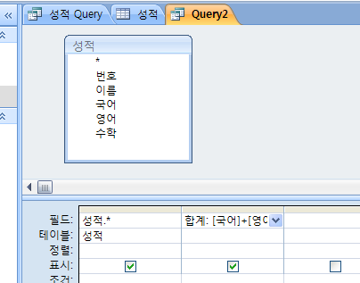
합계: [국어]+[영어]+[수학]

Slide 19
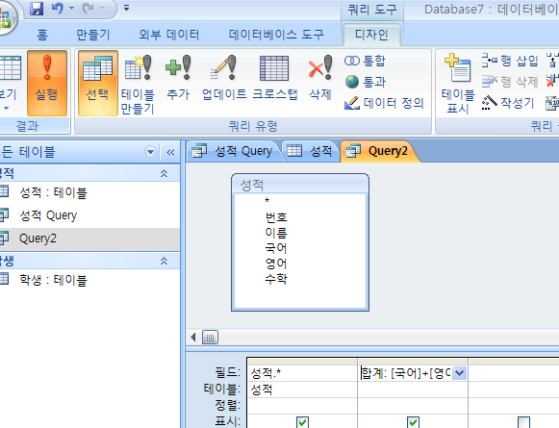

Slide 20
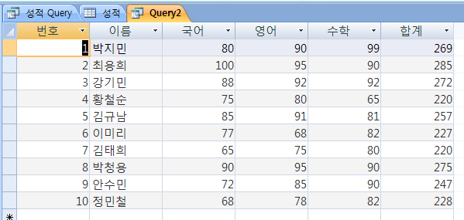
“합계”라는 캡션으로 실행된 것을 확인할 수 있다.

Slide 21
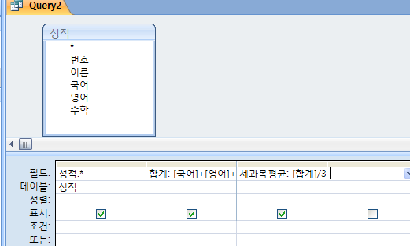
세과목평균: [합계]/3

Slide 22
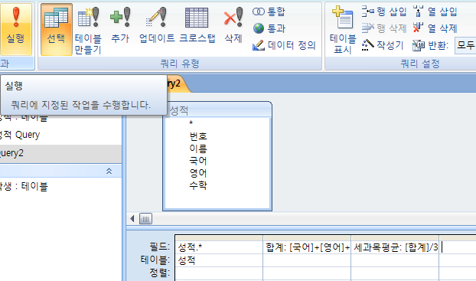

Slide 23
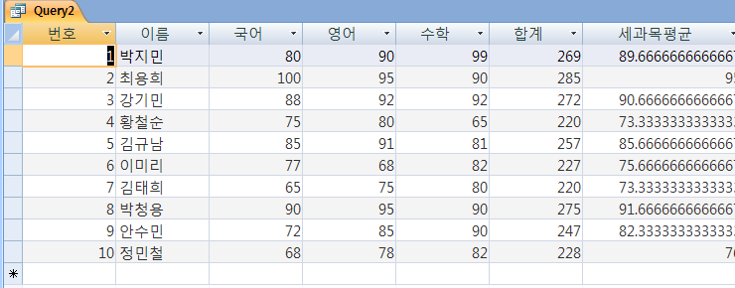
“세과목평균”라는 캡션으로 실행된 것을 확인할 수 있다.

Slide 24
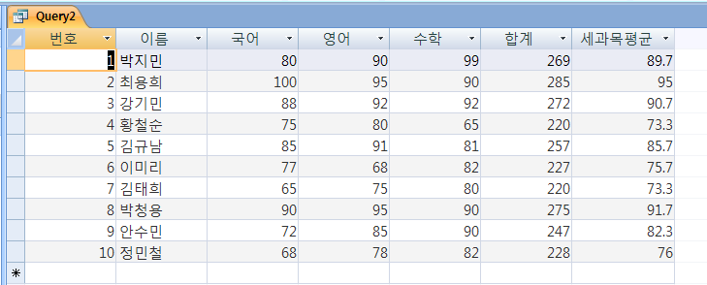
세과목평균: Round([합계]/3,1)

Slide 25
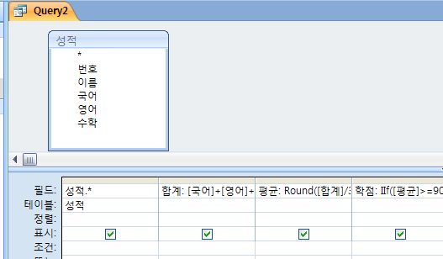
학점 구하기
세과목평균을 평균으로 고쳐서실행
IIF([평균]>=90,"A",IIF([평균]>=80,"B",IIF([평균]>=70,"C",
IIF([평균]>=60,"D","F"))))

Slide 26
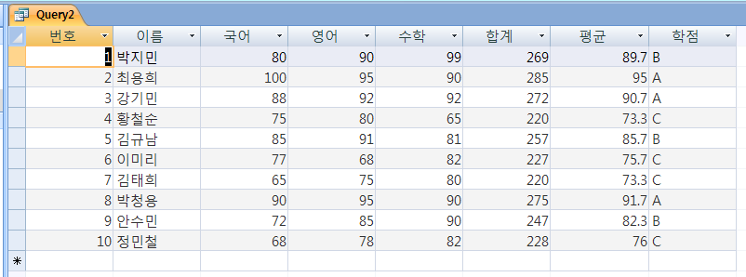
“학점”이 구해진 것을 확인할수 있다.

Slide 27
기출문제풀이1 (2008년 2회)
다음 쿼리의 유형에 대한 설명으로 옳지 않은 것은?
① 크로스탭 쿼리는 테이블의 특정 필드의 요약 값(합계, 개수, 평균 등)을 표시할 수 없다.
② 선택 쿼리는 가장 일반적인 유형의 쿼리로 레코드를 그룹으로 묶어 합계, 개수, 평균 등을 계산할 수 있다.
③ SQL 쿼리는 SQL 문을 사용하여 만드는 쿼리로 관계형 데이터베이스를 업데이트하고 관리할 수 있다.
④ 실행 쿼리는 여러 레코드의 값을 한꺼번에 변경하거나 삭제할 수 있다.

Slide 28
기출문제풀이2 (2008년 4회)
다음 보기의 SQL문의 의미를 설명한 것이다. 바르게 설명한 것은?
① ORDER BY 절의 ASC는 내림차순으로 정렬하라는 것으로 지정하지 않아도 동일한 결과를 초래한다.
② ‘사원’ 테이블에서 부서가 영업부이거나 총무부인 사원의 이름, 나이, 급여를 검색한 후 나이를 기준으로 내림차순 정렬된 결과를 조회한다.
③ WHERE절은 WHERE 부서 IN (‘영업부’, ‘총무부’)와 같이 지정해도 동일한 결과를 조회한다.
④ ‘사원’ 테이블에서 영업부와 총무부를 제외한 사원의 이름, 나이, 급여를 검색한 후 나이를 기준으로 오름차순 정렬된 결과를 조회한다.
SELECT 이름, 나이, 급여
FROM 사원
WHERE 부서=‘영업부’ OR 부서=‘총무부’
ORDER BY 나이 ASC;

Slide 29
기출문제풀이3 (2011년 3회)
다음 중 하위 쿼리(Sub query)의 설명으로 옳지 않은 것은?
① 주 쿼리에서 IN 조건부를 사용하여 하위 쿼리의 일부 레코드에 동일한 값이 있는 레코드만 검색할 수 있다.
② 하위 쿼리에서 반환하는 값이 1개일 때는 기본 쿼리에서 ON 연산자를 쓸 수 있다.
③ SELECT 문의 필드 목록이나 WHERE 또는 HAVING 절에서 식 대신에 하위 쿼리를 사용할 수 있다.
④ 주 쿼리에서 ALL 조건부를 사용하여 하위 쿼리에서 검색된 모든 레코드와 비교를 만족시키는 레코드만 검색할 수 있다.

Slide 30
정답
문제1 => ①
문제2 => ③
문제3 => ②

Slide 31
정 리
1. Query의 개념
2. Query의 종류
3. Query작성하기
4. Query 디자인 창 다루기
5. 쿼리의 수식 작성하기

